Slide 1
TraceLog monitor

Slide 2
目的
在Cola因執行緒超量，造成當機之前，能夠提前發出警告。

Slide 3
系統功能
定時將TraceLog path 底下的traceLog檢查當下pending的筆數及單筆pending所hang住的時間，若超過所設定限制筆數或時間，則發送email通知及SMS(option)所設定收件者。
可自定義RegularExpress pattern 及所設定的最大允許數量，超過就會發通知給收件者。

Slide 4




Application Flow
WAS
Monitor
TraceLog Folder
Temp Folder
(option)
TraceLogs
IssueLog Folder
(only keep last logs)

Slide 5
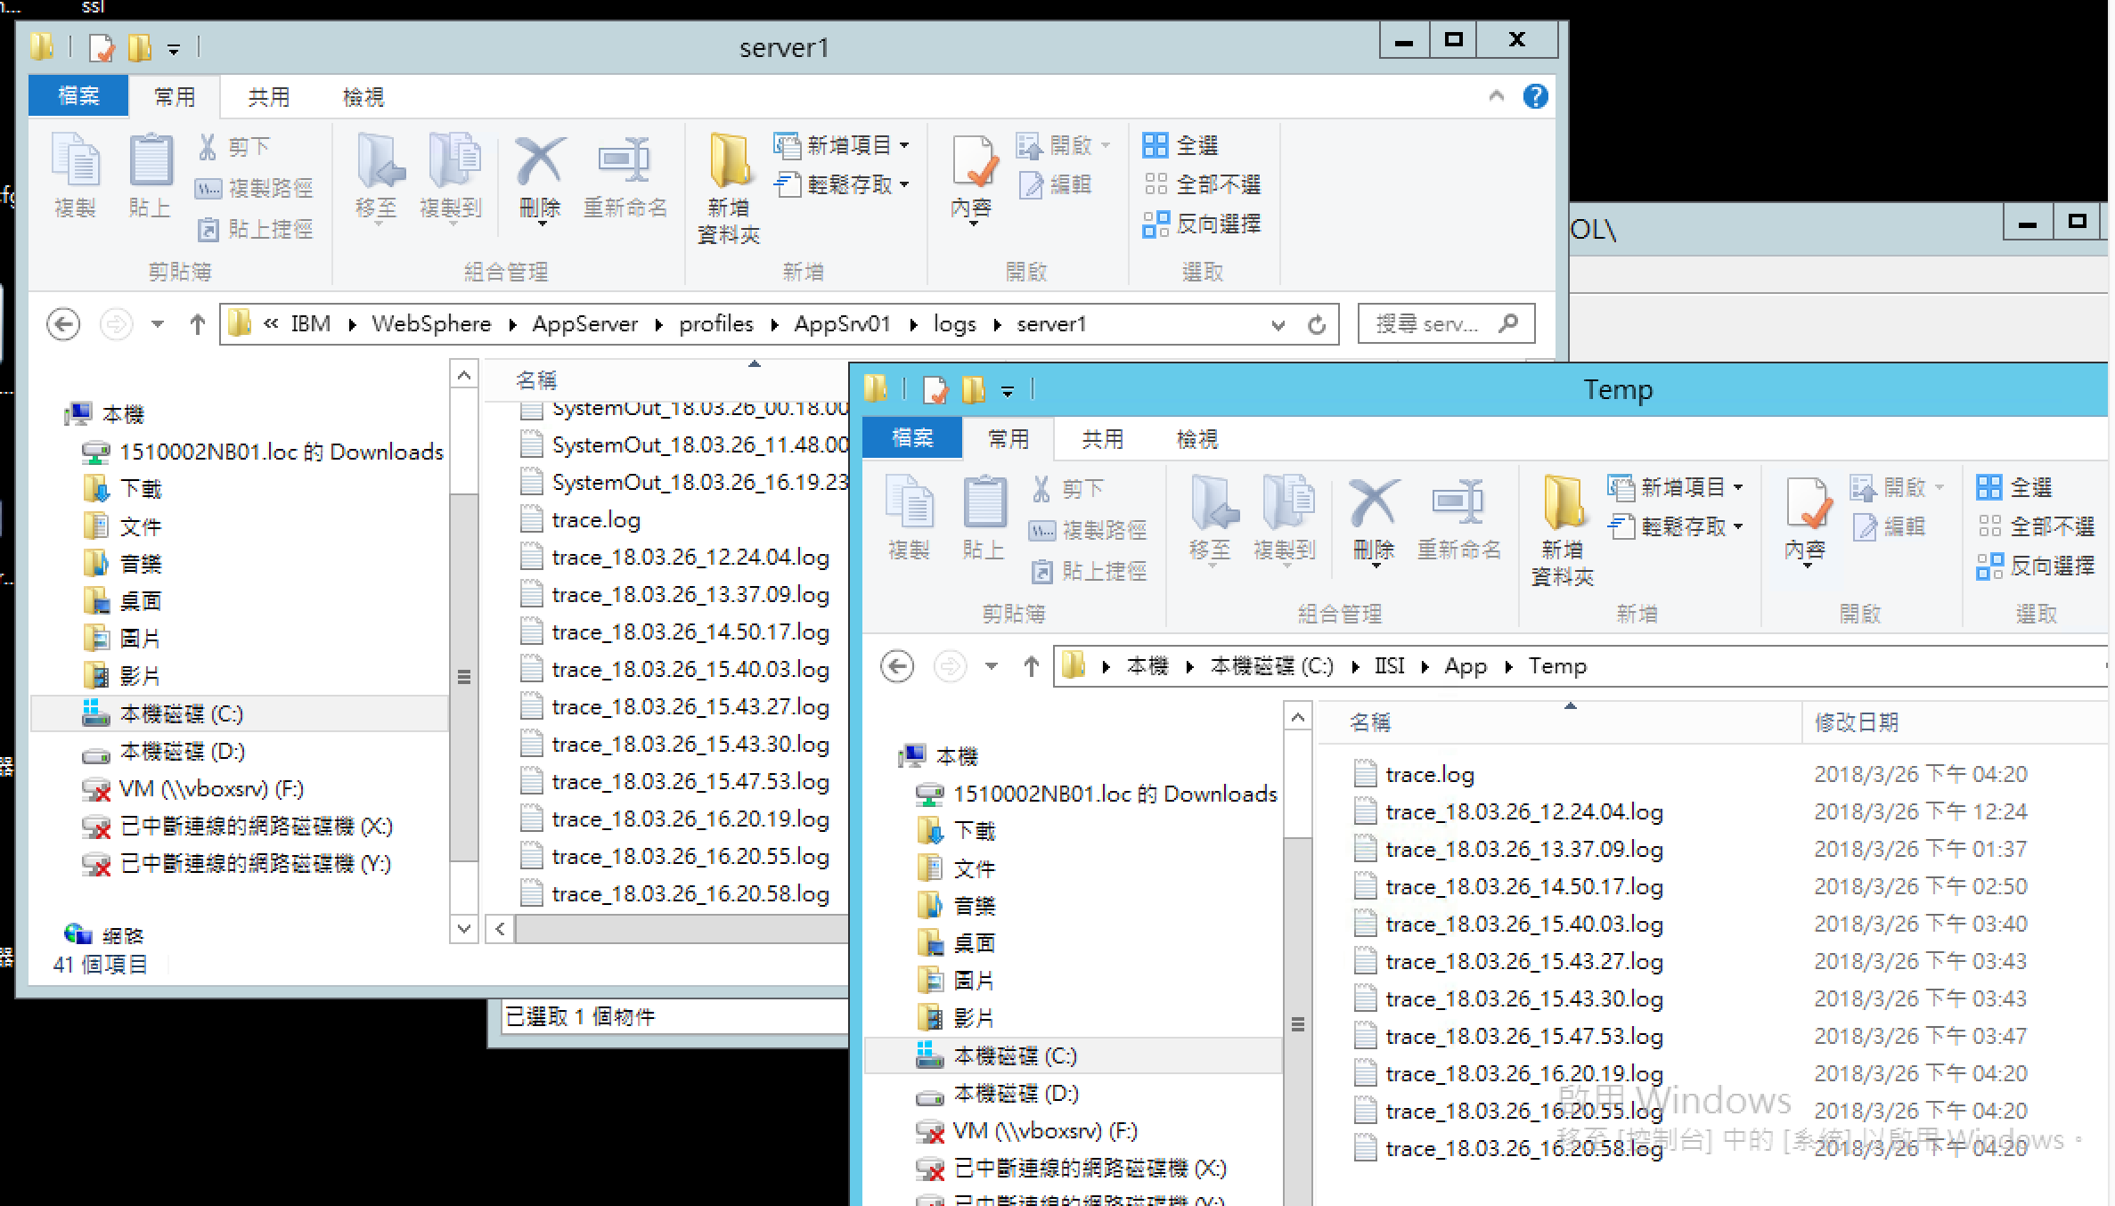
Files and TempFolder

Slide 6
轉windows service
使用Yet Another Java Service Wrapper將執行jar打包安裝成window service

Slide 7
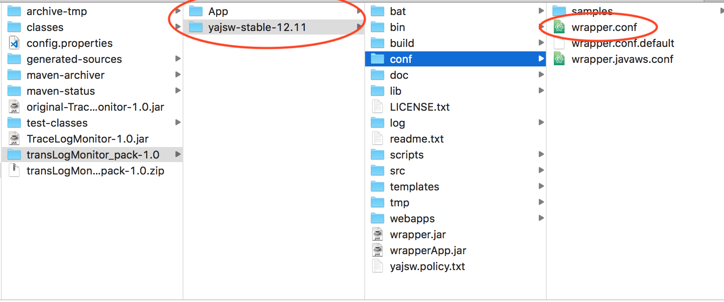
How to install windows service
打包出來的zip中會含有兩個folder: App and yajsw-stable-12.11
修改wrapper.conf檔，將 wrapper.working.dir對應的值修改為上述App folder的絕對位置。 Ex: wrapper.working.dir=C:\\\\IISI\\\\APP\\\\

Slide 8
How to install windows service
執行yajsw-stable-12.11/bat/installService.bat，就會於該系統安裝service。
後續要移除即執行上述資料夾中uninstallService.bat即可。
註：必須具有administrator權限，及App folder必須置於本地磁碟空間。

Slide 9
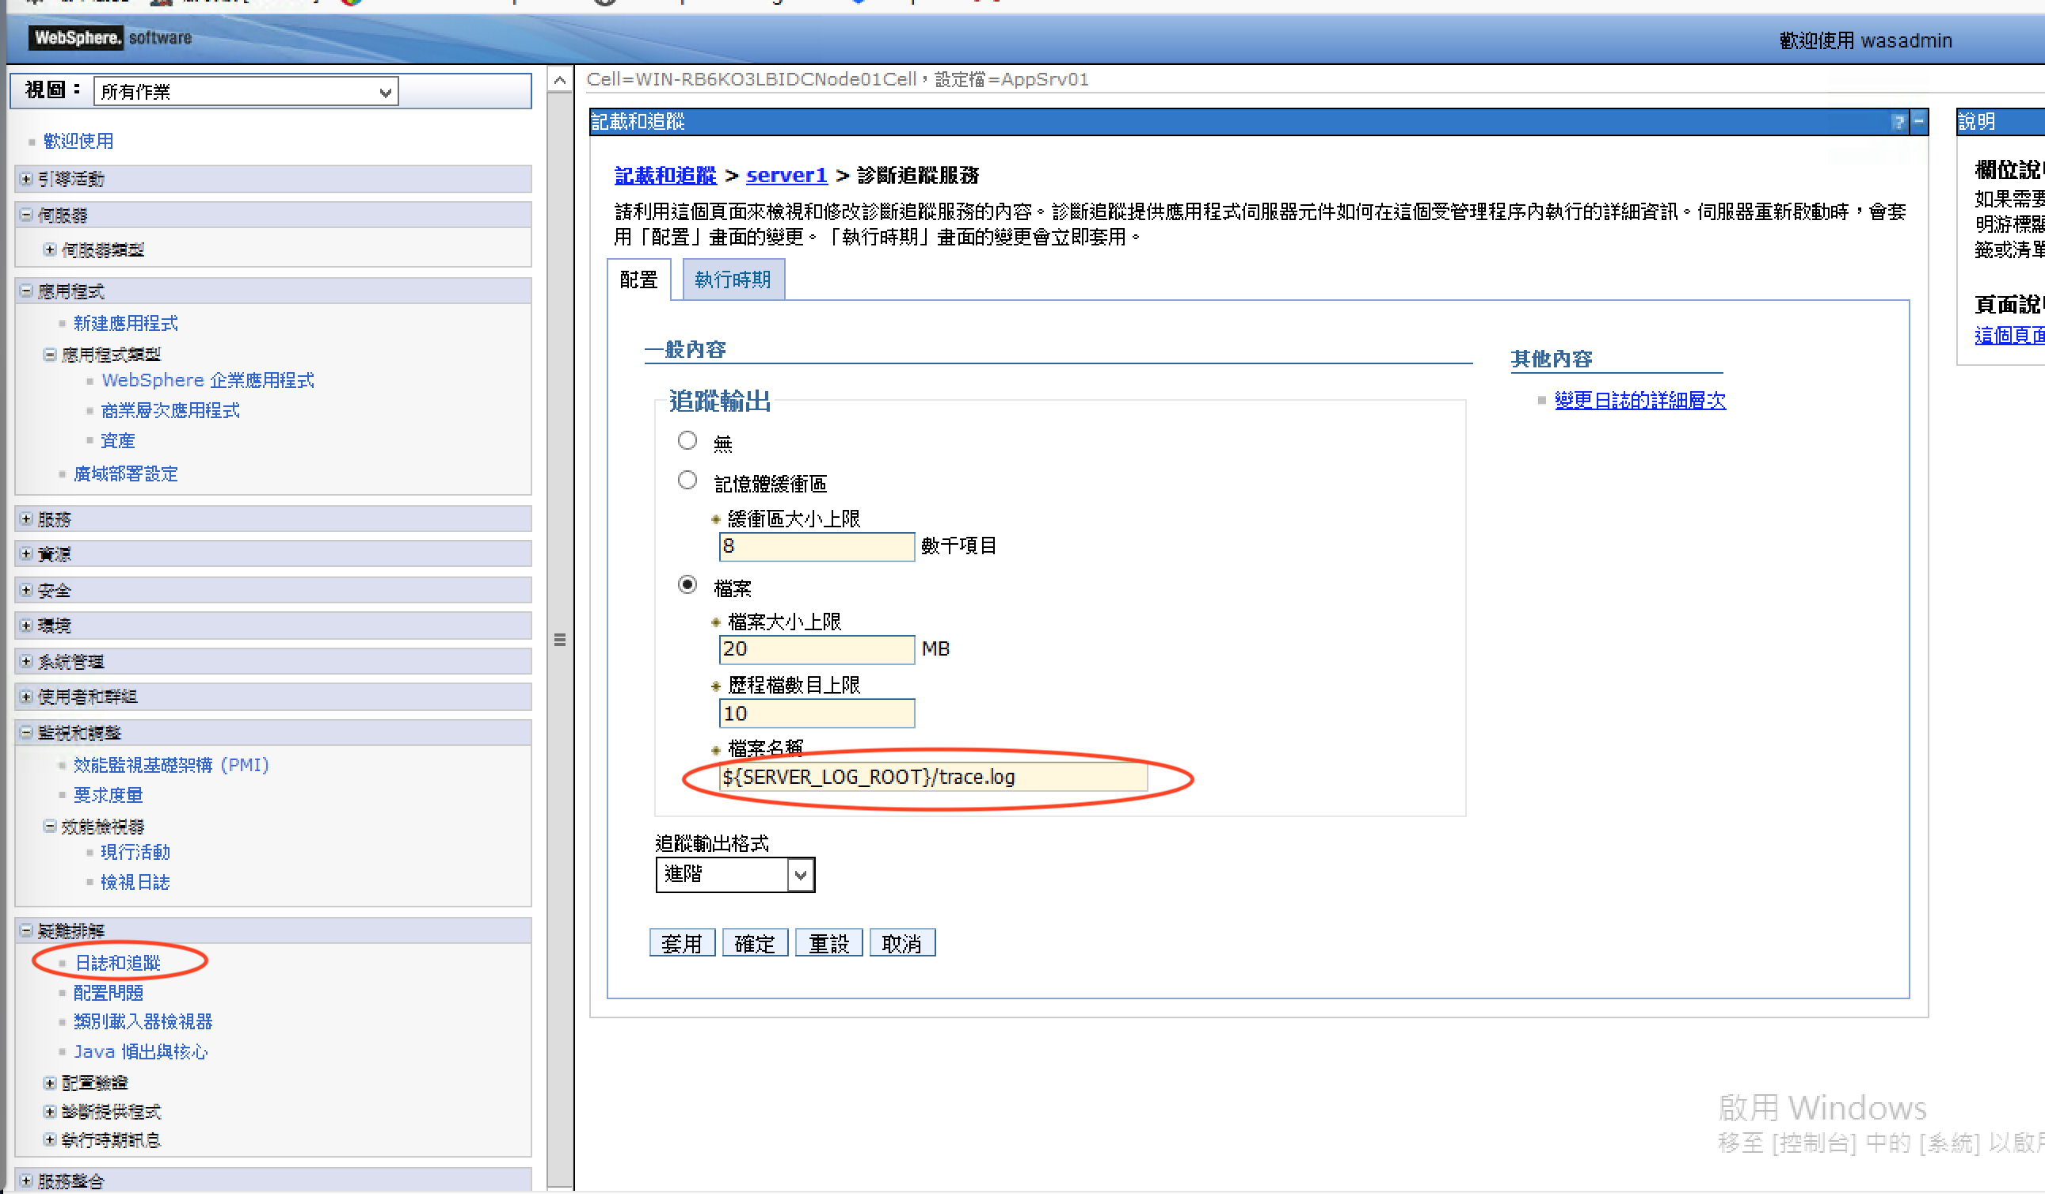
How to Config TraceLog in WAS
Path: On the left expand "Troubleshooting" --> Logs and Traces -->server1 --> Diagnostic Trace
Make sure file place folder is same with config.properties
參考資料 http://www-01.ibm.com/support/docview.wss?uid=swg21902513

Slide 10
參數檔變數
intervalTime (啟動間隔)
logFolderPath (TraceLog place folder)
tempFolderPath=./Temp/ (use default)
issueLogFolderPath=./IssueLog/ (use default)
allowPendingLimit (允許pending數量)
allowPendingTimeLimit (允許單thread能pending的秒數)
emailSendTargets (email寄送目標)
smsSendTargets (sms寄送目標)

Slide 11
參數檔變數(自定義)
自定義要掃描的pattern，N為排序數字，至多100筆自訂pattern
otherScan.patternN (regular express pattern)
otherScan.allowCountN (該掃描所允許的數量) ex: otherScan.pattern1=[0-9]{10} otherScan.allowCount1=10

Slide 12
參數檔變數(email)
LOCAL_TEST(是否要用內建gmail帳號寄送email)
EDM_FROM_ADDR
EDM_FROM_PERSON
EDM_HOST
EDM_USR
EDM_PWD

Slide 13
參數檔變數(SMS)
sms.host
sms.port
sms.entry
sms.username
sms.password
proxy.enable
proxy.host
proxy.port
sms.encoding

